Slide 1
ZAVRŠETAK TERAPIJE
I
PREVENCIJA POVRATA SIMPTOMA
Tea Bukvić, mag. psych.

Slide 2
1.
AKTIVNOSTI U PRVOJ SEANSI

Slide 3

priprema na završetak i mogući
povrat simptoma već od prve seanse
manja vjerojatnost da će pacijent katastrofizirati ako dođe do povrata simptoma

Slide 4
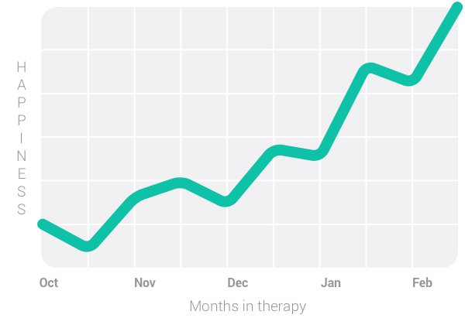
Korisno je klijentu vizualno demonstrirati crtu napretka.
Slika 1. Napredak u terapiji.

Slide 5

T: Mnogi pacijenti očekuju kako će se svakog tjedna osjećati sve bolje i bolje. Mislite li vi tako?
K: Stvarno ne znam.
T: Želio bih vam pokazati kako biste mogli napredovati tako da vas ne smeta puno ako i ne osjetite poboljšanje baš svakog tjedna.
K: Dobro.
T: Svaki pacijent je različit, ali većina ima uspone i padove. Osjećate postupno poboljšanje i onda u jednom trenutku dostiže se plato ili doživi pogoršanje. Zatim slijedi ponovo poboljšanje, a onda, možda, još jedan plato ili pogoršanje. Shvaćate zašto je važno to upamtiti?
K: Kako se ne bih brinula glede mogućih pogoršanja.

Slide 6
2.
AKTIVNOSTI U TIJEKU TERAPIJE

Slide 7
Pridavanje zasluga za napredak klijentu.
Terapeut je uvijek pripravan pohvaliti pacijenta za njegov napredak – važno naglasiti klijentovu zaslugu i trud u promjeni mišljenja, raspoloženja i/ili ponašanja.
T: Čini mi se da je vaša depresija puno blaža ovaj tjedan. Što mislite, zbog čega je to tako?
K: Nisam sigurna.
T: Je li moguće da se ovaj tjedan osjećate bolje jer ste napravili niz stvari koje su pomogle?
K: Mislim da je.

Slide 8
Neki pacijenti u početku vjeruju da su za njihov napredak zaslužni isključivo terapeuti.
T: Što mislite, zbog čega se ovog tjedna osjećate bolje?
K: Prošli tjedan ste mi stvarno pomogli.
T: Možda sam vas naučio nekim stvarima, ali tko je unio promjene u vaše mišljenje i ponašanje?
K: To sam bila ja.

Slide 9
Učenje i korištenje vještina/ tehnika naučenih na terapiji.
Terapeut naglašava da su naučene tehnike i vještine:
dugoročna pomoć koju klijent može koristiti u brojnim situacijama sada i u budućnosti,
nisu određene samo za jednu vrstu poremećaja,
mogu se koristiti kad god klijent uvidi kako se ponaša na preemocionalan ili disfunkcionalan način.

Slide 10
Uobičajene tehnike i vještine
Rastavljanje većeg problema na jednostavnije komponente.
Stvaranje alternativnih odgovora na problem.
Identificiranje, testiranje i odgovaranje na automatske misli i vjerovanja.
Korištenje ZDM-a (zapis disfunkcionalnih misli).
Praćenje, bilježenje i planiranje aktivnosti.
Izvođenje vježbi relaksacije.
Korištenje tehnika skretanja pažnje i refokusiranja.
Pisanje pozitivnih izjava o sebi.
Identificiranje prednosti i nedostataka (misli, vjerovanja, ponašanja ili izbora koje imamo u donošenju odluka).

Slide 11
Priprema za moguća pogoršanja tijekom terapije.
Čim se klijent počne osjećati bolje, terapeut ga počinje pripremati na moguća pogoršanja, tražeći da zamisli što će mu prolaziti glavom ako se počne osjećati gore.
“Ne bih se trebao ovako osjećati.” “Bespomoćan sam.” “Nikad mi neće biti bolje.” “Moj terapeut nije dobro radio.” “Ova terapija mi ne odgovara.”
Terapeut pomaže klijentu odgovoriti na te misli i predodžbe i napisati karticu za suočavanje.

Slide 12
T: Sjećate se da smo na našoj prvoj seansi razgovarali o mogućim pogoršanjima. Budući da postoji ta mogućnost, želio bih unaprijed razgovarati kako ćete se s time nositi.
K: Dobro.
T: Pokušajte na trenutak zamisliti da ste imali loš tjedan. Ništa vam ne ide od ruke. Možete li to zamisliti?
Recite mi, što vam sada prolazi kroz glavu?
K: Nije pošteno. Tako mi je dobro išlo. Ovako ne ide.
T: Kako možete odgovoriti na te misli? Možete nastaviti s depresivnim mislima.
Ili možete sebe podsjetiti da je to samo pogoršanje koje je normalno i privremeno. Kako biste se onda osjećali?
K: Vjerojatno bolje. Ili barem ne lošije.
T: Koje ste stvari u proteklih tjedana naučili, a sada bi vam pomogle? Imate li razloga očekivati da vam vještine koje su prije pomagale neće sada pomoći?
K: Ne.

Slide 13
3.
AKTIVNOSTI NEPOSREDNO PRED ZAVRŠETAK TERAPIJE

Slide 14
Odgovaranje na zabrinutost glede smanjivanja seansi
Nekoliko tjedana prije završetka terapije terapeut s klijentom razgovara o prorjeđivanju seansi s jedanput na tjedan na jedanput svaka dva tjedna.
Za klijente koji postanu anksiozni korisno je verbalno izlistavanje i zapisivanje prednosti smanjivanja čestine seansi.
U slučaju da klijent nije u stanju uvidjeti prednosti, terapeut pomaže sokratovskim dijalogom.

Slide 15
Prednosti prorjeđivanja seansi
Imat ću više mogućnosti uvježbavanja naučenih vještina.
Manje ću ovisiti o svom terapeutu.
Mogu primijeniti znanje s terapije i na druge stvari.
Imat ću više vremena za druge stvari.
Nedostaci
Preoblikovani nedostaci
Ako mi i bude loše, bolje da se dogodi dok sam još na terapiji tako da mogu naučiti kako se s time nositi.
Dugoročno gledano, za mene je bolje naučiti kako samostalno rješavati probleme jer na terapiji neću biti zauvijek.
To je vjerojatno točno, ali to ću moći prevladati i ohrabrit će me na stvaranje novih prijateljstava.
Može mi ponovo biti loše.
Možda neću biti u stanju sama riješiti svoje probleme.
Nedostajat će mi (terapeut).
Slika 2. Sallyne prednosti i nedostaci prorjeđivanja terapije.

Slide 16
Odgovaranja na zabrinutost glede završetka terapije
Kada se klijent dobro snalazi na dvotjednim seansama, predlažu se jednomjesečni sastanci.
Na svakoj sljedećoj seansi terapeut i klijent dogovaraju hoće li i dalje nastaviti prorjeđivati seanse ili se vratiti na učestalije sastanke.
Kako se završetak terapije približava, važno je otkriti klijentove automatske misli o tome – zadatak u ovoj fazi terapije jest otkriti klijentove osjećaje i pomoći u odgovaranju na bilo kakve distorzije.

Slide 17
Pregled naučenog u tijeku terapije
Terapeut potiče klijenta na čitanje i sređivanje svih terapijskih zabilježaka kako bi mu bilo lakše osloniti se na njih u budućnosti.
Za domaću zadaću pacijent može napisati pregled svih važnih činjenica i vještina naučenih u terapiji i to proraditi s terapeutom.

Slide 18
Samoterapijska seansa
Klijent može provoditi samoterapijsku seansu u razdoblju prorjeđivanja terapijskih seansi jer se na taj način još uvijek može konzultirati sa svojim terapeutom glede mogućih problema u provedbi ili nekih ometajućih misli.
Prednosti samoterapijske seanse:
nastavak terapije u vlastitoj režiji i besplatno
održavanje novonaučenih vještina
smanjivanje mogućnosti povrata simptoma

Slide 19
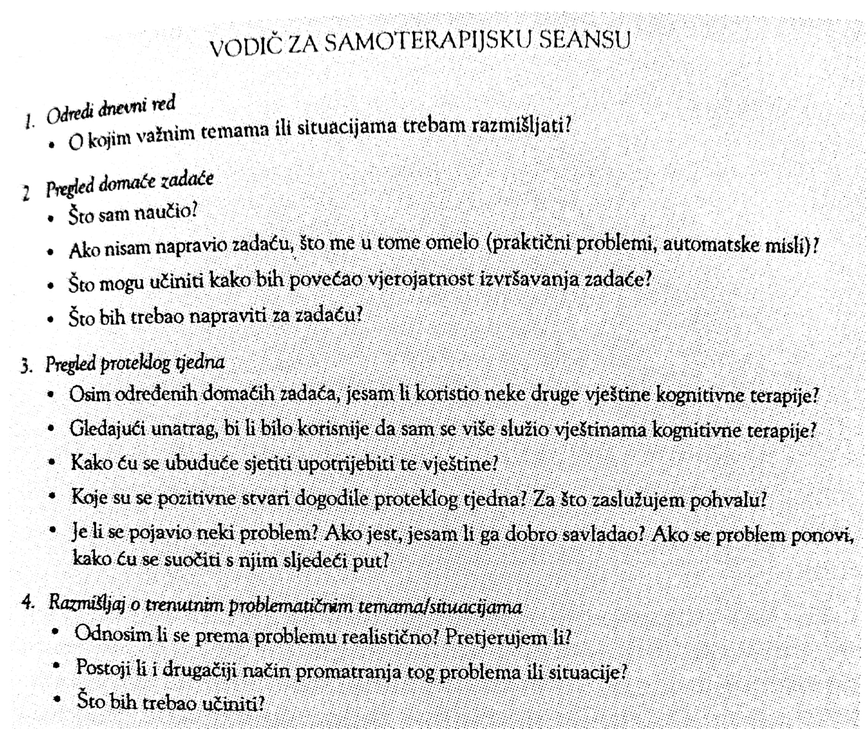
Quotations are commonly printed as a means of inspiration and to invoke philosophical thoughts from the reader.

Slide 20

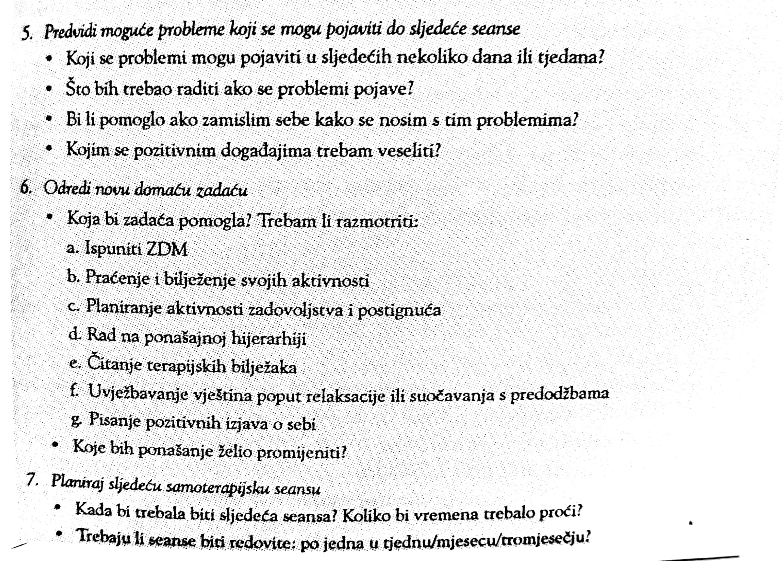
A PICTURE IS WORTH A THOUSAND WORDS
A complex idea can be conveyed with just a single still image, namely making it possible to absorb large amounts of data quickly.

Slide 21
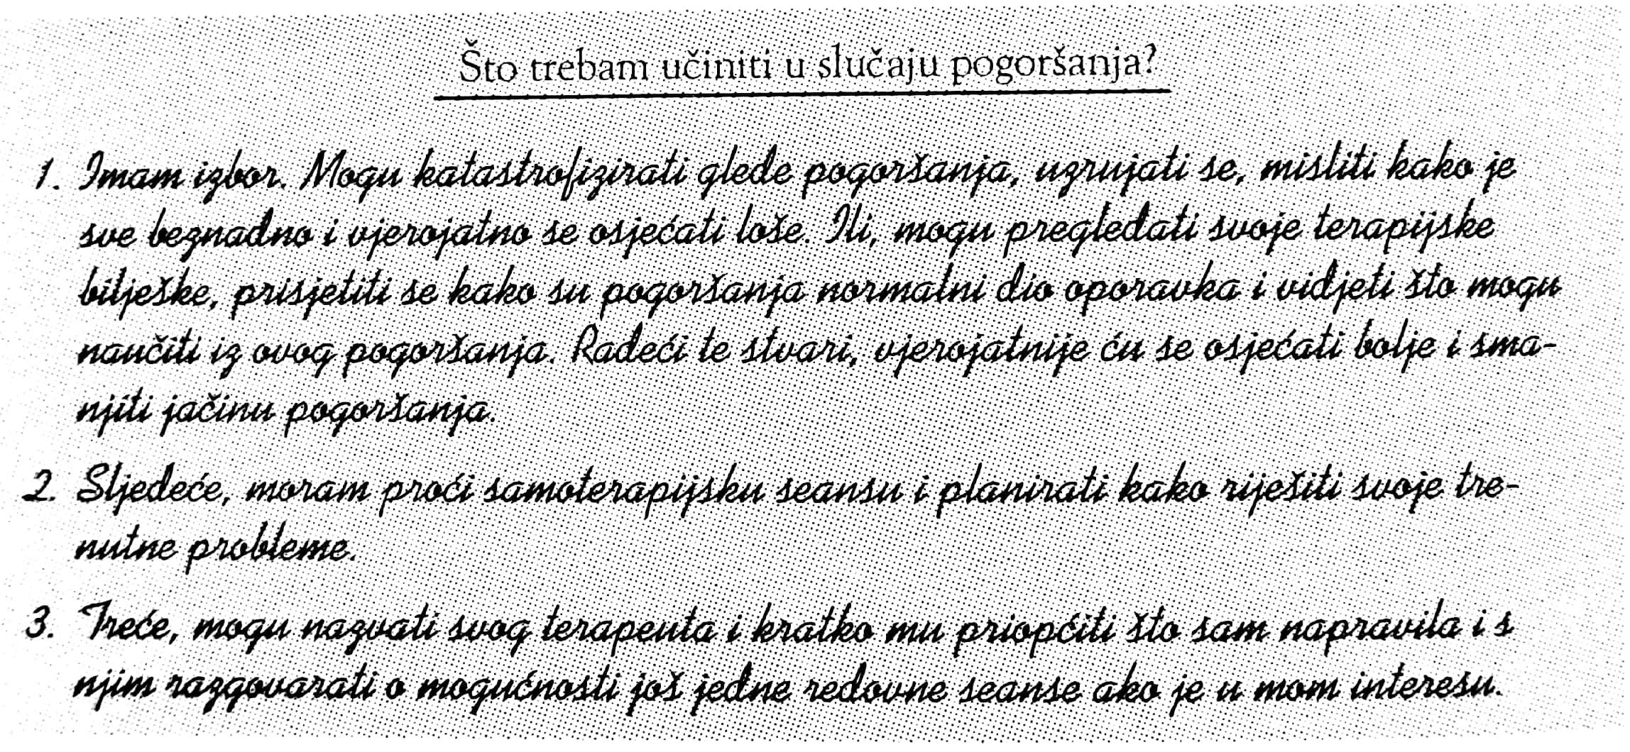
Priprema za moguća pogoršanja nakon završetka terapije
Kako se terapija približava kraju, terapeut potiče klijenta na sastavljanje kartice za suočavanje (na seansi ili za domaću zadaću).
Slika 3. Sallyna kartica za suočavanje glede pogoršanja

Slide 22
4.
DODATNE SEANSE

Slide 23
Razlozi poticanja dodatnih seansi:
u slučaju da se pojavi teškoća, razgovor kako se klijent nosio i je li to mogao napraviti na bolji način
predviđanje teškoća i planiranje načina suočavanja
mogućnost provjere ponovnog pojavljivaljanja disfunkcionalnih strategija
evaluacija programa samoterapije
umirivanje anksioznosti glede samostalnog održavanja napretka
Terapeutov opći cilj na dodatnoj seansi je provjera pacijentova stanja i planiranje održavanja napretka.

Slide 24
Vodič za dodatnu seansu
Planiraj unaprijed – određuj jasne sastanke i, ako je moguće, potvrđuj ih.
Razmatraj dolazak kao preventivnu mjeru, čak i ako održavaš svoj napredak.
Pripremi se prije dolaska. Odluči o čemu bi trebalo razgovarati, uključujući:
Što je za tebe bilo dobro?
Koji su problemi nastali? Kako si se s tim nosio? Je li postojao i bolji način?
Koji bi problemi mogli nastati do sljedeće seanse? Problem dočaraj u detalje. Koje bi automatske misli mogla imati? Koja bi se vjerovanja mogla aktivirati? Kako ćeš se nositi s automatskim mislima? Kako ćeš riješiti problem?
Koja bi ti kognitivna tehnika mogla pomoći? Koju bi tehniku voljela raditi do sljedeće dodatne seanse? Koje bi te automatske misli mogle ometi u izvođenju tehnika? Kako ćeš odgovoriti na te misli?
Koje daljnje ciljeve imaš za sebe? Kako ćeš ih postići? Kako ti može pomoći ono što si naučio u kognitivnoj terapiji?
Slika 4. Vodič za dodatnu seansu

Slide 25
ZAKLJUČAK
Prevencija povrata simptoma provodi se tijekom cijele terapije. Problemi s prorjeđivanjem seansi i završetkom terapije tretiraju se kao bilo koji drugi problem – s kombinacijom rješavanja problema i odgovaranja na disfunkcionalne misli i vjerovanja.

Slide 26
Literatura – Beck, J. S. (2007). Kognitivna terapija – osnove,
educiranje i uvježbavanje. Jastrebarsko: Naklada Slap.
Hvala!
😉

